Slide 1
MAPEO DE CIUDADES SECUNDARIAS
En caso de Sismo
Participantes:
Deyvi Gonzales Torres.
Naysha Luque Velazco.
Alipio E. Mercado Huaycho.
Moises Loaiza Cereceda.
Cusco - Perú

Slide 2
DISEÑO, MAPAS, TABLAS Y GRAFICOS
TABLAS
ID | Nombre | Region | Dist. | Prov. | Tema | Estado | Nivel_Edu | NumPers | NumPisos | EdMat | categoria | date_
1 | Sencico | Cusco | Wanchaq | Cusco | Educació | Bueno | Técnico | 520 | 2 | MatNoble | Privado | 02/07/2015
2 | Senati | Cusco | Wanchaq | Cusco | Educació | Bueno | Técnico | 800 | 5 | MatNoble | Privado | 02/07/2015
3 | Colegio Daniel Estrada Perez | Cusco | Wanchaq | Cusco | Educació | Regular | PRIM_SEC | 350 | 2 | MatNoble | Estatal | 02/07/2015
4 | Clinica Materno Infantil | Cusco | Wanchaq | Cusco | Salud | Bueno |  | 400 | 2 | MatNoble | Privado | 02/07/2015
5 | Universidad Andina | Cusco | Wanchaq | Cusco | Educació | Bueno | Superior | 1000 | 4 | MatNoble | Privado | 02/07/2015
6 | Clinica Pardo | Cusco | Wanchaq | Cusco | Salud | Bueno |  | 120 | 17 | MatNoble | Privado | 02/07/2015
7 | Colegio Maria de La Merced | Cusco | Wanchaq | Cusco | Educació | Bueno | Prim_Secun | 300 | 3 | MatNoble | Estatal | 02/07/2015
8 | Parque Pachacutec | Cusco | Wanchaq | Cusco | Área Abi | Regular |  | 0 | 0 | MatNoble | Estatal | 02/07/2015
9 | Jardin de Niños Pachacutec | Cusco | Wanchaq | Cusco | Educació | Regular | Inicial | 180 | 0 | Adobe | Privado | 02/07/2015
10 | Centro Preventorio Especializado del Cancer | Cusco | Wanchaq | Cusco | Salud | Bueno |  | 100 | 2 | MatNoble | Estatal | 02/07/2015
11 | Instituto Americana del Cusco | Cusco | Wanchaq | Cusco | Educació | Regular | Técnico | 500 | 2 | MatNoble | Privado | 02/07/2015
12 | Plaza Tupac Amaru | Cusco | Wanchaq | Cusco | Área Abi | Bueno |  | 0 | 0 | MatNoble | Estatal | 02/07/2015
13 | CEDIP Centro de Desarrollo Integral de la Familia | Cusco | Wanchaq | Cusco | Educació | Regular | Inicial | 100 | 1 | MatNoble | Estatal | 02/07/2015
14 | Jardin Inicial Urpicha | Cusco | Wanchaq | Cusco | Educació | Regular | Inicial | 60 | 2 | MatNoble | Privado | 02/07/2015
15 | Centro de Idiomas UAC | Cusco | Wanchaq | Cusco | Educació | Bueno | Técnico | 300 | 3 | MatNoble | Privado | 02/07/2015
16 | Academia Nobel | Cusco | Wanchaq | Cusco | Educació | Bueno | Prim_Secun | 600 | 6 | MatNoble | Privado | 02/07/2015
17 | Academia Millenium | Cusco | Wanchaq | Cusco | Educació | Regular | Prim_Secun | 1800 | 5 | MatNoble | Privado | 02/07/2015

Slide 3
MAPA

Slide 4
Educación | 12
Salud | 3
Zonas Abiertas | 2

Slide 5
EN CASO DE SISMO
Capacidad: 120
Capacidad: 50
Capacidad: 100

Slide 6
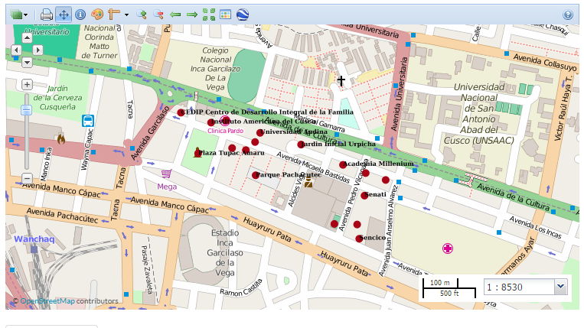
http://cuscogeonode.state.gov/

Slide 7
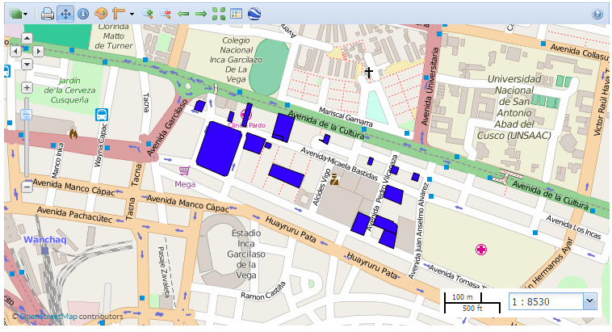

Slide 8
PROBLEMAS Y LIMITACIONES
Llenado de formularios es la Aplicación SURVEY123.
Problemas en la recolección de datos de campo.
Limitado tiempo de para la recolección de datos.
LECCIONES APRENDIDAS
Manejo del software ARCGIS.
Nuevas metodologías de levantamiento de información mediante aplicación de Smartphone.
Manejo de aplicaciones GPS en celulares Smartphone.
Aprender nuevas alternativas para la recolección de datos.

